Slide 1
Campus Virtual UB
El SEGUIMENT DE COMPLECIÓ

Slide 2
Per a què serveix?
Es pot mostrar el progrés de l’estudiant en el curs segons uns criteris especificats.
Permet establir condicions que defineixen quan es considera que un estudiant ha completat el curs.
Hi ha diverses condicions per considerar un curs com a completat: finalitzar activitats, assolir una qualificació, una data.
També pot indicar la condició el mateix docent, manualment.
Els professors poden utilitzar les condicions com a prerequisits per accedir a altres cursos, cosa que permet una progressió ordenada i la construcció d’itineraris.

Slide 3
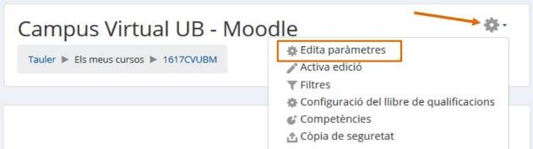
Com es configura?
L’opció Finalització del curs necessita que als ajustos del curs s’habiliti l’opció Rastreig de finalització:
1.
Clicar la icona d’administració → Edita paràmetres → secció Seguiment de compleció, en el desplegable Habilita seguiment de la compleció, heu de seleccionar l’opció Sí.

Slide 4

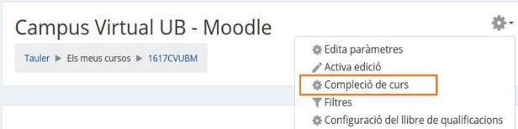
2.
A la secció Seguiment de compleció, en el desplegable Habilita seguiment de la compleció, heu de seleccionar l’opció Sí.
3.
Cliqueu a Desa els canvis i visualitza.
Una vegada habilitada aquesta opció, al menú desplegable de l’administració de la pàgina principal del curs apareix l’opció Compleció del curs.

Slide 5
Opció Compleció de curs al desplegable d’administració
En aquesta secció es configuren les condicions que s’han de complir perquè el curs es consideri completat.
Paràmetres generals
Indica si per considerar el curs com a completat s’han de complir tots o algun dels requisits seleccionats.
Condició:
Compleció d’activitat. Mostra una llista de les activitats que tenen activada alguna condició de finalització. S’han de seleccionar les activitats que compten per a la finalització del curs.

Slide 6
Condicions:
Compleció d’altres cursos. Permet establir la finalització d’un altre curs com a prerequisit perquè el curs es consideri completat. Aquesta condició mai no bloca l’accés de l’estudiant al curs malgrat que no compleixi el prerequisit, simplement no li mostra el curs com a completat fins que no compleix tots els prerequisits.
Data. Si es marca aquesta casella, s’estableix una data després de la qual el curs es declara completat.
Durada de la inscripció. Si es marca aquesta casella, se selecciona un nombre de dies posteriors a la matriculació després dels quals el curs es considera completat.

Slide 7
Condicions:
Cancel·lació de la inscripció. Si es marca aquesta casella, el curs es considera completat quan l’estudiant deixa d’estar-hi matriculat
Qualificació del curs. Si es marca aquesta casella, s’estableix una qualificació mínima perquè el curs es consideri completat.
Condició: Autocompleció manual. Permet als estudiants marcar el curs com a completat; per a això, el bloc Autocompletar s’ha d’afegir al curs
Compleció manual per altres. Si se selecciona, els rols marcats (professor, professor sense edició, editor de continguts, etc.) poden marcar de manera manual el curs com a completat.

Slide 8
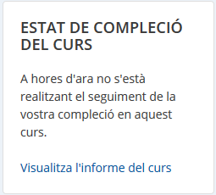
Seguiment
L’opció Compleció del curs té una funció merament informativa: no bloca un estudiant que no hagi completat un altre curs establert com a prerequisit, i permet al professor veure si l’estudiant ha completat els cursos recomanats com a prerequisit.
Aquesta funció es pot combinar amb l’opció Compleció d’activitat per mostrar als estudiants les activitats que han completat i el seu progrés en el curs, que també es pot mostrar amb una marca de verificació al costat de l’activitat a la pàgina principal del curs, o consultant el bloc Estat de compleció del curs.

Slide 9
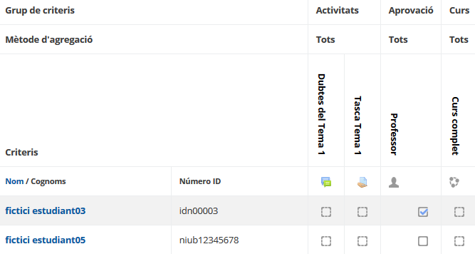
Bloc Estat de Compleció del curs
En aquest bloc també es pot marcar un curs com a completat per a qualsevol estudiant, malgrat que no compleixi la resta de condicions establertes. Primer cal activar als paràmetres de configuració de la Compleció del curs el rol que pot marcar el curs com a completat a la secció Condició: Compleció manual per altres i desar els canvis.
Després cal anar a Visualitza l’informe curs al bloc Estatus de finalització del curs, identificar els estudiants que es consideri que han completat el curs i marcar la casella corresponent (Aprovació > Professor).
Opcions del bloc Estat de compleció del curs

